Slide 1
Урок литературы в 11 классе «Три встречи» по роману Е. Замятина «Мы», роману М. Булгакова «Мастер и Маргарита» и Фантастической сказке А. Костюнина «Математическое ожидание»
(сравнительный анализ).

Slide 2
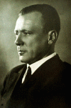
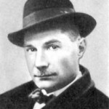
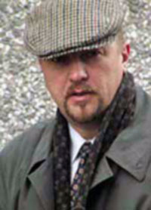

Slide 3
В начале сказки Костюнина есть прямое указание на роман Замятина. Какая тема романа получила развитие в «Математическом ожидании»?
Что нового привнес в ее понимание автор? Какие мотивы объединяют сказку с романом Замятина?

Slide 4
Жанровое своеобразие произведений
Сказка литературная — эпический жанр: ориентированное на вымысел произведение принадлежащее конкретному автору, не бытовавшее до публикации в устной форме и не имевшее вариантов.
Фантастика – это одна из разновидностей художественной литературы, в которой идеи и образы строятся исключительно на вымышленном автором чудесном мире, на изображении странного и неправдоподобного. Не случайно поэтика фантастического связана с удвоением мира, его расчленением на реальное и придуманное.

Slide 5
Жанровое своеобразие произведений
«Мы» – роман-антиутопия. Направление в художественной литературе и кино, в узком смысле — описание тоталитарного государства, в широком смысле — любого общества, в котором возобладали негативные тенденции развития. Антиутопия является полной противоположностью утопии.
«Мастер и Маргарита» .Жанр романа трудно однозначно определить, поскольку произведение многослойно и содержит в себе множество элементов таких жанров, как сатира, фарс, фантастика, мистика, мелодрама, философская притча, роман-миф.

Slide 6
Обдумываем…
- Что, по-вашему, является главным в каждом из произведений?
- Какие идеи развивают авторы в каждом из произведений?
Следует при этом особое внимание обратить на то, что Костюнин указывает на роман Замятина в качестве источника. Это должно указывать на схожесть и преемственность некоторых идей в произведении.

Slide 7
Сходства и различия
В чем схожесть произведений, героев? В чем заключается своеобразие?
Что особого, неповторимого привносит каждый из авторов?

Slide 8
Итоги
Перед авторами стояли разные задачи, использовались разные методы для их воплощения.
Представлены разные жанры.
Произведения написаны в разный период.
Представлены разнообразные темы (взаимоотношения людей, выбор идеала, цели существования, жизненный порядок и уклад, исторический период, его влияние и воплощение)
Что же соединяет эти довольно разные произведения?
Почему темы, затронутые авторами, не теряют своей актуальности?

Slide 9
Домашнее задание
Эссе на тему
«Вечные ценности – личные ценности»

